Slide 1
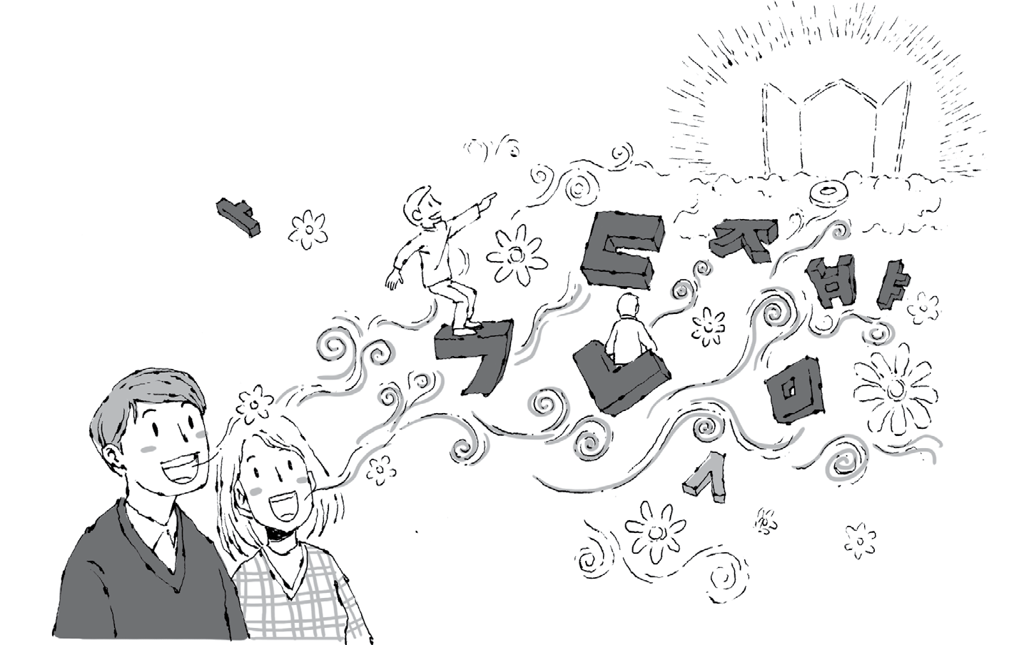
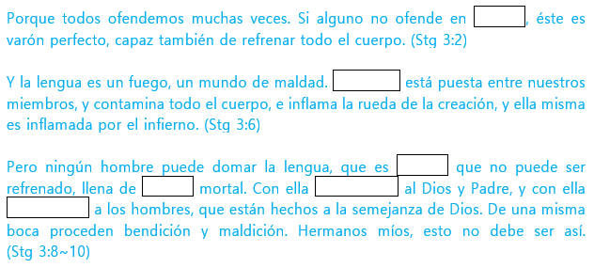
Practica la vida de fe
16
La vida del lenguaje cristiano
Stg 3:1~12
Himnario 322 (Como Él viviré)
Hoy aprender
Palabra
1. Conocer las características de la lengua y por qué necesita controlarla.
2. Saber lo que debe hablar como cristiano.
²⁸

Slide 2
Palabra Entender
¿Cuál de los miembros de nuestro cuerpo puede trabajar más por el Señor?
Quizás sea la boca. Es uno de los miembros más preciados de nuestro cuerpo, que puede predicar el evangelio, orar al Señor, dar gracias y alabar, consolar y exhortar a los hermanos y hermanas difíciles. Por otro lado, ¿qué es lo más difícil de dominar en nuestro cuerpo? La Biblia dice que también es la boca, es decir la lengua. Podemos alabar a Dios con nuestras bocas, y podemos maldecir a las personas que han sido creadas a la imagen de Dios. Qué preciosas son nuestras bocas y qué peligrosas son al mismo tiempo.
Las palabras que salen de nuestra boca vienen de adentro. Por eso, si el corazón está mal delante de Dios, salen las malas palabras. En nuestras mentes, la naturaleza pecaminosa de la carne, es decir la vieja naturaleza, permanece, así que si no lo controlamos, el pecado naturalmente sale de nuestras bocas. El cristiano salvo será juzgado por el bien o el mal en el tribunal de Cristo por lo que dijo. Por lo tanto, debemos guardar nuestras palabras tanto como podamos. Además, antes de hablar, hay que pensar profundamente cómo afectarán mis palabras. Porque una vez sale de la boca es irreversible. La Biblia dice que no es apropiado que un cristiano hable palabras vergonzosas, palabras necias, palabras sucias, palabras de acoso o mentiras. Como recién renacidos y ciudadanos del cielo, debemos hablar solo buenas palabras que sean dignas del evangelio de Cristo.
Resumen de la lección
²⁹

Slide 3
Palabra Escríbelas en la tabla de tu corazón (Recitación)
Pon guarda a mi boca, oh Jehová; Guarda la puerta de mis labios. (Sal 141:3)
Set a guard, O LORD, over my mouth; Keep watch over the door of my lips. (Ps 141:3)
1
Subraya las palabras o frases clave en la Palabra.
2
¿Por qué el salmista le oró a Dios para que levantara una guarda en su boca?
Palabra Cambiar mi mente a la palabra
1
Lee Santiago capítulo 3 y busca y escribe 5 o más características de la lengua.
2
Escribe cualquiera experiencia de que hayas lastimado o hayas sido lastimada por palabras en tu hogar, instituto o iglesia.
Clasificación Haber lastimado Haber sido lastimada
Hogar
Instituto
Iglesia
30

Slide 4
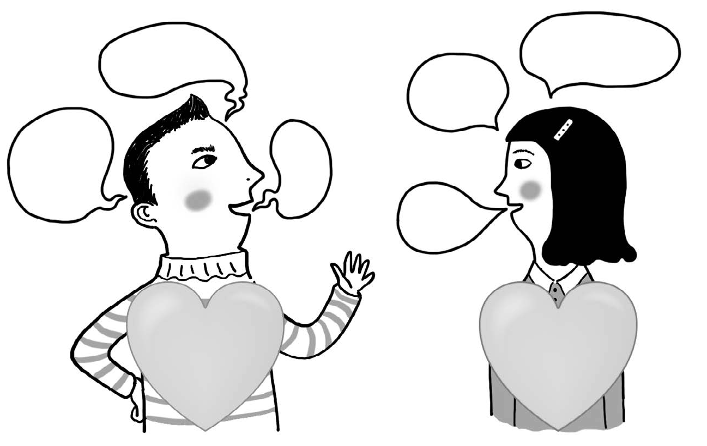
3
Las palabras reflejan la personalidad de la persona. Lee San Lucas 6:45 y completa la imagen ♡ a continuación.
¡Me agobio!
¡Obedezco!
¡Te amo!
Soy el mejor
No quiero
¡Gracias!
¿Cómo puedes hablar palabras correctas y buenas?
4
¿Qué piensas como cristiano sobre las palabrotas que usan tus amigos en el instituto?
31

Slide 5
Palabra Aplicando a la vida
La palabra de hoy
(Escribir la Palabra)
La oración de hoy
(Gratitud / Arrepentimiento / Súplica)
D
Job 27:4
L
Sal 35:28
M
Pr 18:8
32

Slide 6
X
Pr 25:11
J
Ef 4:29
V
1P 4:11
S
1Jn 3:18
33

Slide 7
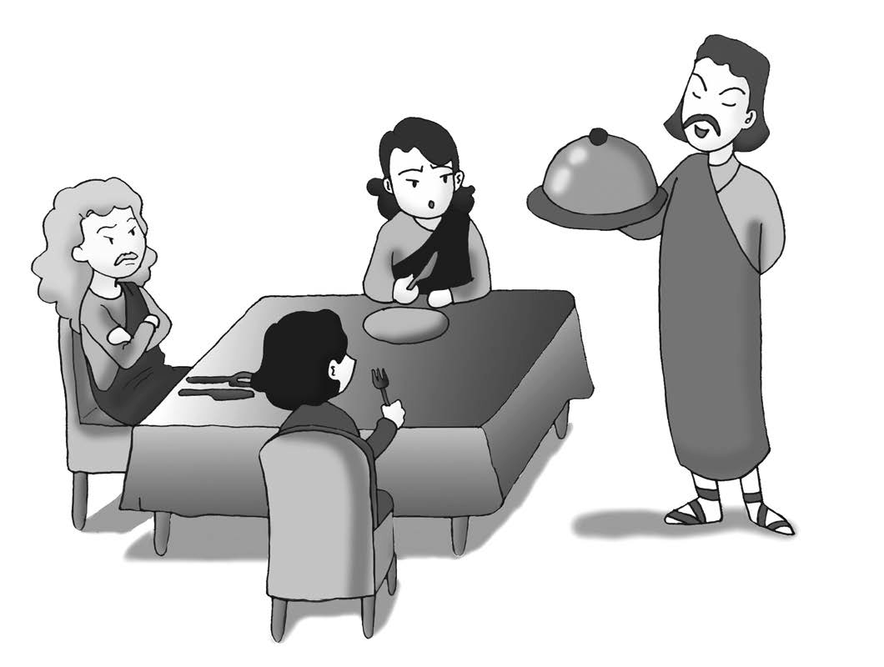
7
Alegoría
Platos hechos con lengua
El filósofo Xanthus invitó a algunos amigos a cenar con él y luego le dijo a su sirviente Esopo que fuera al mercado y comprara los mejores ingredientes. Sin embargo, Esopo solo compró la lengua del animal. El chef cocinó la lengua con diferentes salsas. Servían las comidas solo con platos de lengua. Xanthus se enfadó y le gritó al sirviente con una voz enojada: "¿No te dije que compraras los mejores ingredientes en el mercado para cocinar?" "Hice como me mandaste.“ Esopo dijo: “¿Hay algo mejor que la lengua? La lengua es la que hace continuar la sociedad civilizada, controla la verdad y la razón, y entrega amor y alabanza a Dios.
Al día siguiente, Xanthus le dijo a su sirviente que fuera al mercado otra vez y que esta vez comprara los peores ingredientes. Pero esta vez, Esopo también ha comprado la lengua. "¡Qué! ¿Has comprado la lengua otra vez?” Gritó Xanthus. "Sí." El sirviente le respondió. “La lengua es ciertamente la peor cosa del mundo. Es lo que levanta luchas y peleas, y es la inventora de pleitos, y es la fuente de disputas y guerras. Además, la lengua comete errores, mentiras, calumnias y falta de respeto a Dios".
34

Slide 8
8
Tengo una pregunta~
¿Quiénes son ‘los hijos de Dios’ en Génesis 6:1~2?
Aconteció que cuando comenzaron los hombres a multiplicarse sobre la faz de la tierra, y les nacieron hijas, que viendo los hijos de Dios que las hijas de los hombres eran hermosas, tomaron para sí mujeres, escogiendo entre todas. (Gn 6:1~2)
Algunas personas afirman que ‘los hijos de Dios’ en este versículo son ángeles, pero esto no es cierto. La Biblia claramente enseña que los ángeles son espíritus ministradores (He 1:14) enviados para servir a los herederos salvos. A veces aparecen en forma de un cuerpo humano, pero un ángel no tiene cuerpo y, por lo tanto, tener una relación física con una mujer es absolutamente imposible. Jesús dijo: ‘Los ángeles no se casan ni se darán en casamiento.’ (Mt 22:30)
Entonces, ¿a quienes se refieren ‘los hijos de Dios’? “Y conoció de nuevo Adán a su mujer, la cual dio a luz un hijo, y llamó su nombre Set: Porque Dios (dijo ella) me ha sustituido otro hijo en lugar de Abel, a quien mató Caín. Y a Set también le nació un hijo, y llamó su nombre Enós. Entonces los hombres comenzaron a invocar el nombre de Jehová. (Gn 4:25~26)” Los hijos de Dios se refieren a los descendientes de Set que aparecen en esta palabra. Los descendientes de Set invocaron el nombre de Dios, significa que honraron a Dios. Abel es una imagen de una persona salva, y al mismo tiempo, es la sombra de Jesús, que entregó una ofrenda fragante a Dios y la recibió. La muerte de Abel señala la muerte de Jesús. Así como por la muerte de Abel, dio una vida, los santos salvos nacieron por la muerte de Jesús en la cruz. Por lo tanto, los descendientes de Set son como la imagen de los salvos. El hecho de que los descendientes de Set invocaron el nombre de Dios significaba que los santos salvos servirían a Dios. Los descendientes de Set fueron distinguidos como hijos de Dios, y los descendientes de Caín fueron las hijas de los hombres.
Pero, ¿por qué la Biblia distingue entre ‘los hijos de Dios’ y ‘las hijas de los hombres’? La hija no tiene derechos de herencia. Por eso, ‘las hijas de los hombres’ es, en principio, aquellos que no pueden heredar de Dios. Todos los que son salvos son espiritualmente hijos de Dios y aquellos que heredarán la herencia de Dios. Por lo tanto, los hijos de Dios se refieren a los descendientes de Set. Es decir, la sombra de los cristianos renacidos. Y las hijas de los hombres son descendientes de Caín que no tienen herencia de Dios, es decir, aquellos que pertenecen a la tierra. El contenido de esta palabra se refiere a la caída de los descendientes piadosos de Set en guardar la castidad hacia Dios, al mezclarse con ‘las hijas de los hombres’, es decir, personas impías que siguen las tradiciones y caminos de Caín. Como resultado, las personas se apartaron de Dios y cayeron absolutamente, y esto continuó hasta el Diluvio.
Y vio Jehová que la maldad de los hombres era mucha en la tierra, y que todo designio de los pensamientos del corazón de ellos era de continuo solamente el mal. (Gn 6:5)
Es por eso que han sido juzgados por el diluvio.
35

